Slide 1
Capacitación JEE Julio 2019
DESARROLLO WEB
SESION 4
Bastián Gutiérrez

Slide 2
Agenda
Capacitación JEE / Julio 2019
Webservices y Microservicios
Desarrollo web con java
Servidores de aplicaciones
Frameworks y librerías

Slide 3
Webservices y Micro servicios
Capacitación JEE / Julio 2019
Webservices
Tecnología que sirve para intercambiar datos entre aplicaciones
En un comienzo todos se realizaban bajo protocolo SOAP respondiendo XML
Con el paso del tiempo aparecieron los servicios REST, los cuales utilizan HTTP y pueden responder mediante XML o JSON.
En java se pueden construir servicios web bajo cualquiera de estas dos tecnologías.

Slide 4
Webservices y Microservicios
Capacitación JEE / Julio 2019
Micro servicios
Los microservicios son una arquitectura y un enfoque sobre la escritura de software en el cual las aplicaciones se dividen en componentes, cada uno ejecutándose de forma autónoma y comunicándose entre si, mediante sus APIs (servicios web bajo rest)
Normalmente un microservicio corresponde a solo una área de negocio de la aplicación, incluso dentro de un área podrían haber muchos microservicios.
Un microservicio debe ser independiente y su instalación no debe afectar ningún otro componente de la aplicación.
Como cada uno es independiente, pueden ser escritos en cualquier lenguaje de programación.

Slide 5
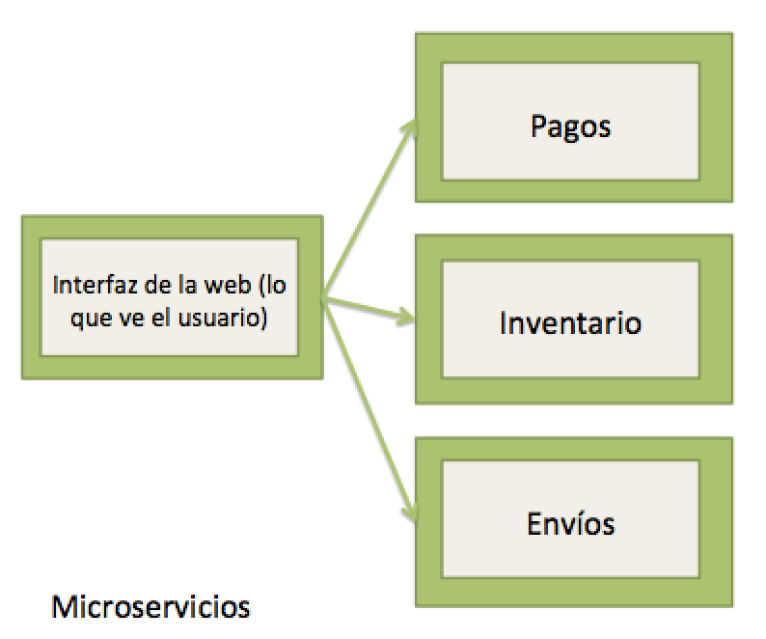
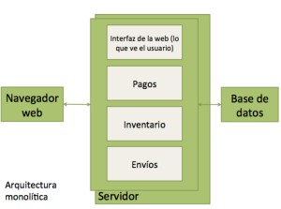
Webservices y Microservicios
Capacitación JEE / Julio 2019
Micro servicios

Slide 6
DESARROLLO WEB CON JAVA

Slide 7
Desarrollo web con java
Capacitación JEE / Julio 2019
Con JEE se incorporan los desarrollos web en el lenguaje java. Mediante esta tecnología se puede comenzar a desarrollar Servlets, Applets, Web Services, aplicaciones web, etc.
En un comienzo gracias a la incorporación de los JSPs, se logro la comunicación entre HTMLs estáticos y servlets java.
Componentes:
Componentes de Aplicación Cliente: Navegador y páginas jsp renderizadas
Componentes JavaBeans Enterprise: clases de negocio (EJBs)
Componentes Servlets y JavaServer Pages (también llamados componentes Web): clases controlodoras.
Applets: pequeñas aplicaciones que se ejecutan en el cliente

Slide 8
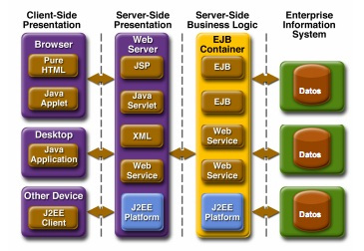
Desarrollo web con java
Capacitación JEE / Julio 2019

Slide 9
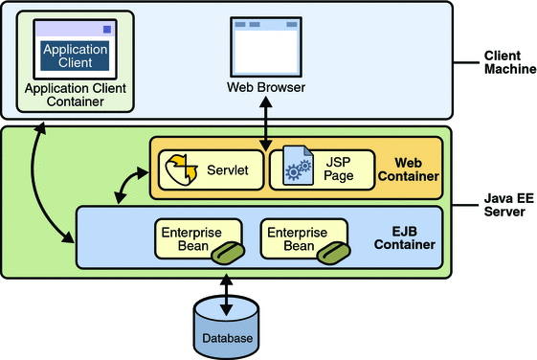
Desarrollo web con java
Capacitación JEE / Julio 2019

Slide 10
Desarrollo web con java
Capacitación JEE / Julio 2019
Ejemplo Servlet
import java.io.*;
import javax.servlet.*;
import javax.servlet.http.*;
public class ParamServlet extends HttpServlet {
private static final long serialVersionUID = 1L;
public void doGet(HttpServletRequest req, HttpServletResponse res) throws ServletException, IOException {
// Obtenemos un objeto Print Writer para enviar respuesta
res.setContentType("text/html");
PrintWriter pw = res.getWriter();
pw.println("<html>\n <head>\n ");
pw.println(" <title>Hola Mundo</title>\n ");
pw.println(" </head>\n ");
pw.println(" <body>\n <p>Hola, esto es una página JSP.</p>\n ");
pw.println(" <p>La hora del servidor es ");
pw.println( new Date() );
pw.println("</p>\n </body>\n");
pw.println("</html>\n");
pw.close();
}
}

Slide 11
Ejemplo JSP
Capacitación JEE / Julio 2019
<%@ page language='java' contentType='text/html;charset=iso-8859-1'%>
<%@ page import='java.util.Date' %>
<html>
<head>
<title>Hola Mundo</title>
</head>
<body>
<p>Hola, esto es una página JSP.</p>
<p>La hora del servidor es <%= new Date() %></p>
</body>
</html>

Slide 12
Ejemplo Scriptlets JSP
Capacitación JEE / Julio 2019
<table>
<tr><th>Product</th><th>Price</th></tr>
<%
for (int i=0; i<catalog.length; i++ ) {
ProductInfoBean product = catalog[i];
%>
<tr>
<td>
<a href='<%= response.encodeURL("view?id="
+ product.getId()) %>'>
<%= product.getShortName() %>
</a>
</td>
<td><%= product.getPrice() %> Euros</td>
</tr>
<% } %>
</table>

Slide 13
Ejemplo Servlet + JSP
Capacitación JEE / Julio 2019
import java.io.*;
import javax.servlet.*;
import javax.servlet.http.*;
public class ParamServlet extends HttpServlet {
private static final long serialVersionUID = 1L;
public void doGet(HttpServletRequest req, HttpServletResponse res) throws ServletException, IOException {
res.sendRedirect("/your/new/location.jsp")
}
}

Slide 14
SERVIDORES DE APLICACIONES

Slide 15



Servidores de aplicaciones
Capacitación JEE / Julio 2019
Para poder ejecutar una aplicación web es necesario tener un servidor donde esta se instale y pueda correr. Es aquí donde aparecen los servidores de aplicaciones.
WebSphere
Weblogic
Tomcat

Slide 16
FRAMEWORKS

Slide 17










Frameworks y librerias
Capacitación JEE / Julio 2019
Un framework como su nombre lo indica, es un marco de trabajo cuyo propósito consiste en simplificar conceptos, prácticas y criterios para una problemática específica.
Hibernate
mybatis
Struts
Spring
Thymeleaf
GWT

Slide 18
Ejercicio
Capacitación JEE / Julio 2019
La comunidad de Huérfanos 786, necesita verificar si las personas que ingresan al edificio son residentes o visitas.
Para ello, se requiere una base de datos que contenga todos los residentes del edificio, segregados por departamento.
Además para verificar la información, se requiere una interfaz gráfica donde el usuario (conserje) ingrese el RUT de la persona e informe si es residente o visita.

